Slide 1

современные технологии как спасение от одиночества
введение различных технологий с терапией в жизнь человека

Slide 2
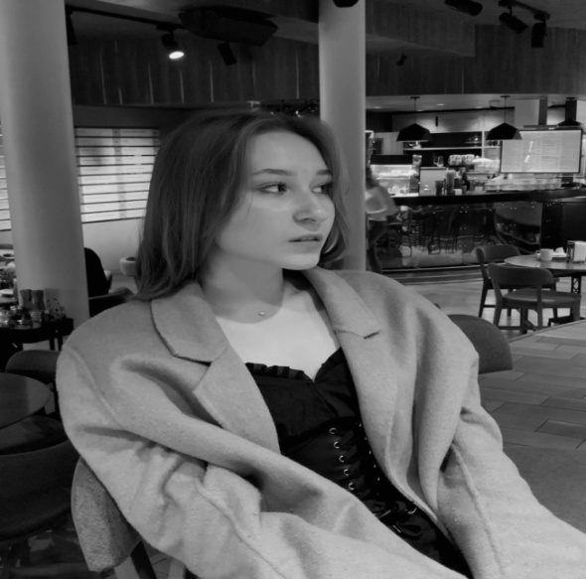
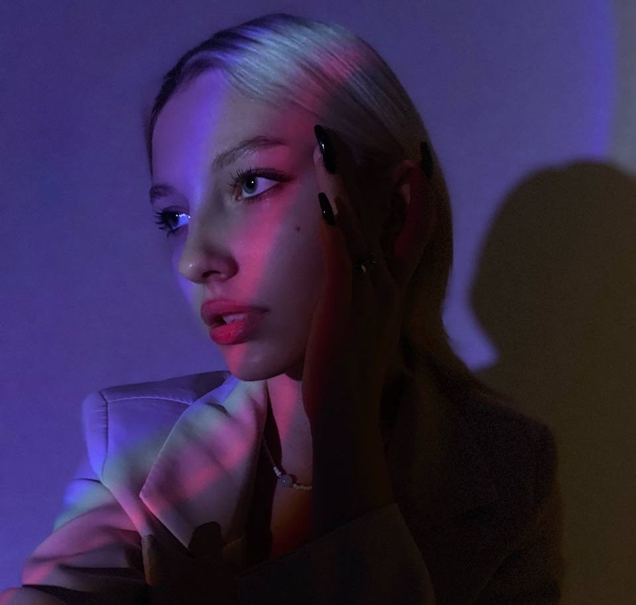
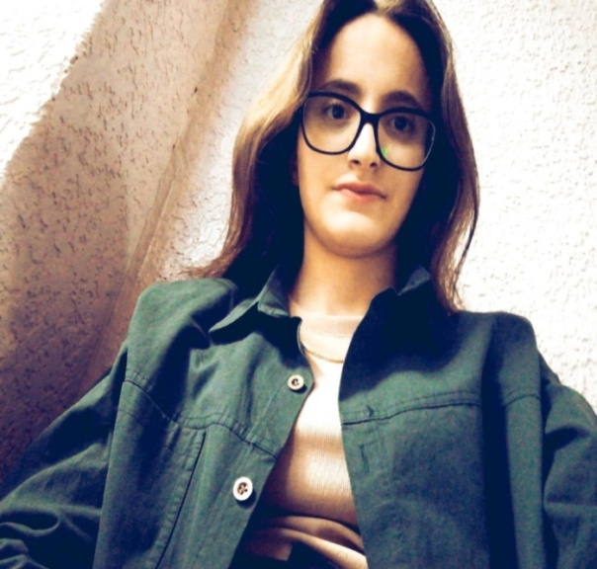
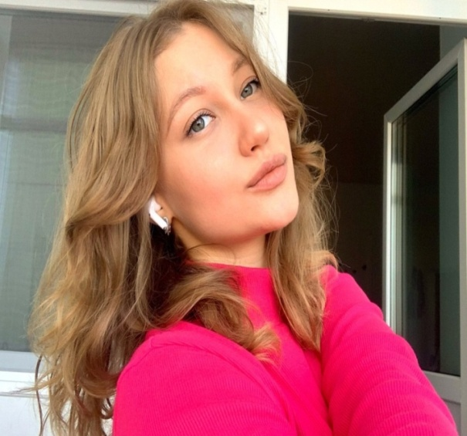
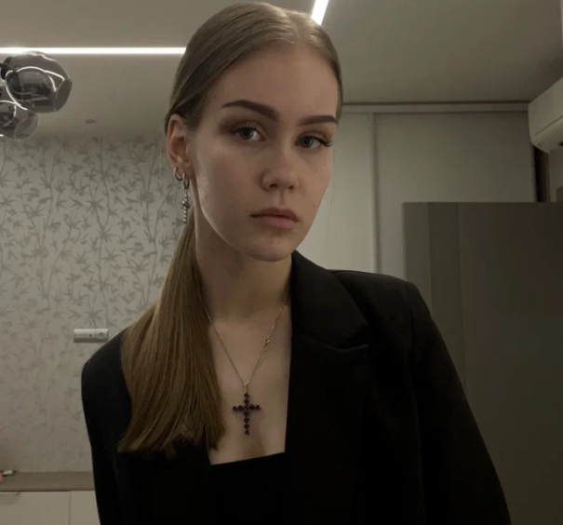
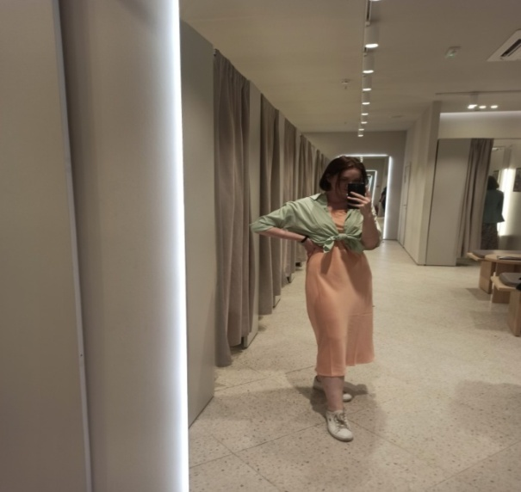
Профиль команды
Юлия Айбатова
координатор
Софья Алпатова
лидер
Парвин Мамедова
критик
Екатерина Гаврилова
дизайнер
Алёна Гулакова
Генератор идей
Екатерина Лавренова
исполнитель

Slide 3
проблема
Одиночество - одно из самых сильных переживаний в человеческой психологии.
в России свыше 43% испытывают в той или иной мере одиночество.. Людям не всегда хватает каких-либо ресурсов, чтобы справиться с этим чувством(ресурсы-деньги, чтобы пойти к психологу, родственники, друзья, время)
Объектом исследования стали 10,2 тысячи россиян старше 14 лет.
Анализировались их ответы на вопрос «Вы испытываете чувство одиночества?». Вариантов предлагалось несколько: «практически никогда», «редко», «часто», «практически всегда».
В настоящее время эту проблему решают следующими способами:
создание мессенджеров, роботов, походы к психологу, помощь близких людей
Они неэффективны, потому что:
-не всегда может хватать финансов на поход к психологу или покупку робота
-не всегда у людей есть близкие люди, с которыми хочется поделиться проблемой
-нет точной проверки качества информации

Slide 4


ЦЕЛЕВАЯ АУДИТОРИЯ
Общие характеристики
(женщины и мужчины, 15-24лет, студенты):
Проблемы и потребности: чувство одиночества общение, поддержка
Продукты, которые сейчас использует для решения проблемы: алкоголь и прочие вв
Причины, по которым текущие решения «не работают»: различные вредные вещества не помогают исцелить проблему. все дает временный эффект
Что ценит, на что обращает внимание: интересы, сходства, поддержку и понимание

Slide 5
ИДЕЯ ПРОЕКТА
создание чат-бота, направленного на психологическую поддержку людей, находящихся в состоянии одиночества, тревожности, стремлении дистанцироваться от других, чтобы избежать возникновения привязанности или зависимости от других людей.
Мы сможем реализовать проект в период до 3-х лет, за сумму до 1 млн рублей, силами нашей команды.

Slide 6
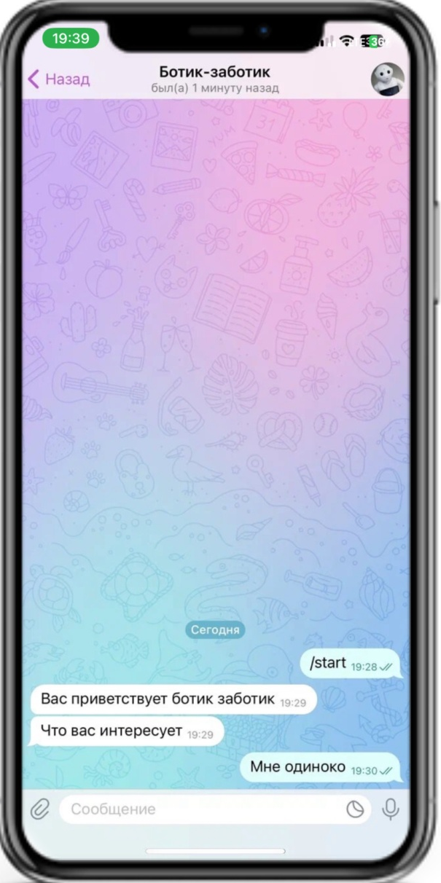
ПРОДУКТ ПРОЕКТА
Мы предлагаем создать чат бота для людей нуждающихся в близком друге, единомышленнике, который станет для человека его опорой.
Продукт: чат-бот «ботик-заботит»
Основные функции:
Включена схема терапии
Поможет пережить эмоции
Поддержка в определенной ситуации
найдет причину одиночества(через соответствующие вопросы) и поможет пережить это состояние
Сценарий: Открыть приложение «телеграмм» в поисковой строке вбить «ботик-заботит»
Переход в чат и просим помочь

Slide 7
ТЕХНОЛОГИЯ
Технологии, используемые в решении:
искусственный интеллект
Продукт обладает следующими техническими параметрами: Общение и умение связывать диалог с собеседником. Количество сообщений в час – 80, бот отвечает моментально за исключением обработки проблемы клиента ( 5-10 сек для генерирования метода терапии) поддерживает работу с веб-браузерами на десктопах:
Chrome версии 90 и выше;
Safari версии 14 и выше;
Yandex. браузер версии 20 и выше.
на мобильных устройствах:
Android 9+ в веб-браузере Chrome;
iOS13+ в веб-браузерах Safari;
Уровень готовности технологии: TRL №2

Slide 8
КОНКУРЕНТНЫЙ АНАЛИЗ
Критерии | Наш проект «ботик-заботит» | Алиса | Sky | Маруся | Ася | слиппи
Стоимость | бесплатно | 300р/мес | бесплатно | 229р/мес | бесплатное | 2990р/мес
Часы работы | круглосуточно | круглосуточно | круглосуточно | круглосуточно | круглосуточно | круглосуточно
Качество информации | Быстрая адаптация, информация будет проверенной,качественной,так как будут подключены квалифицированные психологи | Хорошее, быстро ориентируется | Очень низкое, плохие отзывы | Маруся не всегда адекватно распознаёт задачи. В вопросах бывает, путается. | Ужасное качество,глючит, встречаются мошенники( «техподдержка» без обратной связи | Большая информация о сне
известность | - | 419,3 тыс. упомианий за опр.срок | малая | 2 место после алисы | средняя | малая
реклама | Интернет реклама, прямая почтовая, транспортная | Телевизионная, наружняя, интернет реклама | Интернет реклама | В прессе, телевизионная, интернет реклама | В прессе, телевизионная, интернет реклама | Прямая почтовая, интернет реклама
Уникальность нашего проекта: доступный и удобный формат, есть возможность узнать истинную причину состояния одиночества

Slide 9
ГИПОТЕЗЫ ПРОЕКТА
люди с 15 до 24 (40 %)
лет прибегают к использованию социальных сетей с целью поддержки в период одиночества
Способ проверки: опрос
Целевое количество респондентов: 80-90человек
Вопросы для опроса / интервью:
1. Как часто вы чувствуете одиночество?
2. Какие средства вы используете, чтобы справиться с одиночеством?
3. Знаете ли вы, что является причиной вашего одиночества?

Slide 10
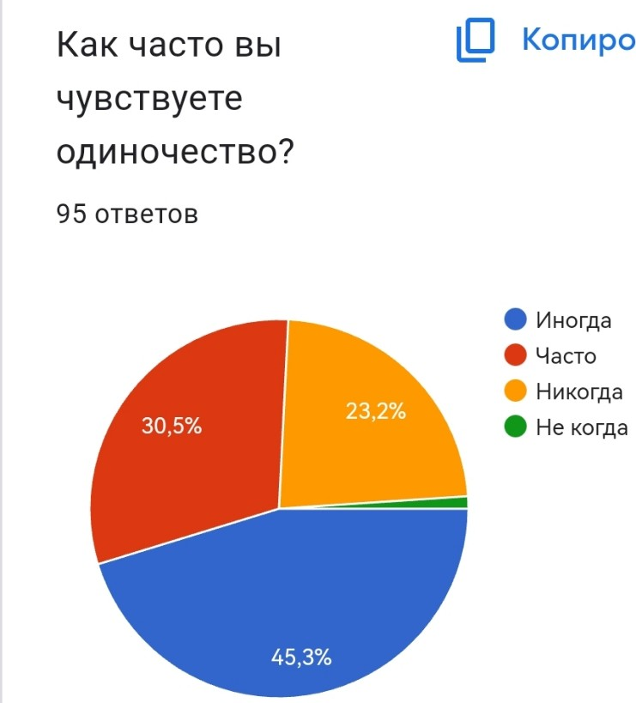
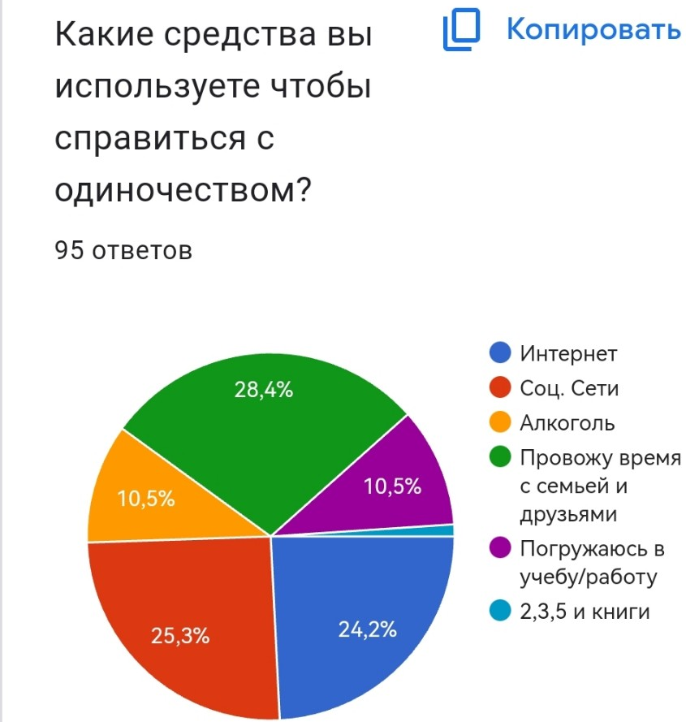
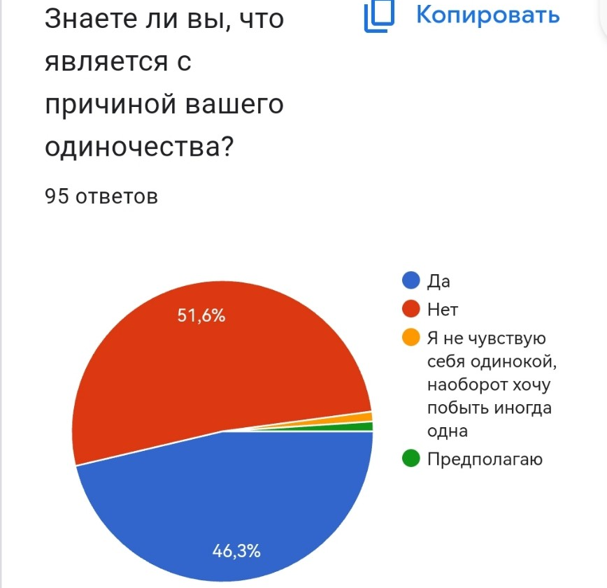
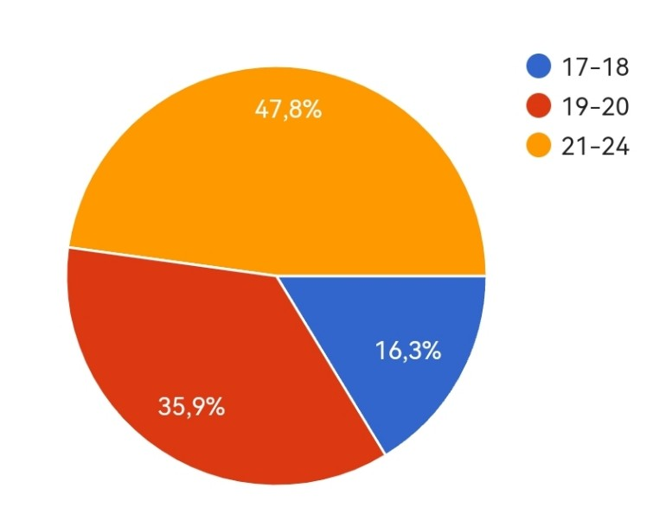
Люди в большинстве не знают причину своего одиночества, часто используют соц.сети и интернет, иногда часто чувствуют одиночество(значит это актуально)

Slide 11
ОБЪЁМ РЫНКА
Динамика рынка (с указанием источника):За июль 2023 года средняя дневная аудитория Telegram выросла с 51,9 млн до 54,3 млн человек, За предыдущие 12 месяцев 67% потребителей во всем мире взаимодействовали с чат-ботом в целом. Мы стремимся влить нашего бота в число этих процентов
Основные «игроки» на рынке в целом: Кик, WeChat, Anboto, Искусственное решение, CX Company, Творческий виртуальный, Интеллектуальные цифровые аватары, Inbenta
Планируемая доля рынка: 1.96 %

Slide 12
БИЗНЕС-МОДЕЛЬ
Модель монетизации
Модель монетизации: сначала БОТ будет бесплатный,т.к нужно иметь как минимум несколько тысяч подписчиков, а потом уже запускать рекламу в боте
Стоимость и регулярность: 99р/в мес.
Основные каналы сбыта: Прямые — каналы, в которых продает товары и услуги своими силами.
( листовки, буклеты)
Партнёры: контент блогеры.
Маркетинг и продвижение
Ценностное предложение: чат бот будет использовать индивидуальную терапию к каждому клиенту.
Основные каналы взаимодействия с пользователем: чат-бот, внешняя реклама, таргетированная, смс-реклама

Slide 13
РЕСУРСЫ: ДИАГРАММА ГАНТА
Задача | Дата начала | Дата завершения | Ответственный | НОЯ. | ДЕК. | ЯНВ. | ФЕВ | МАРТ | АПР | МАЙ | ИЮН | июл | авг
разработка концепции проекта, | 1.11.2023 | 22.11.2023 | Софья.А
найти разработчика сложного чат-бота | 22.11.2023 | 29.12.2023 | Юлия.А
Рассчитать костомизацию | 1.01.2024 | 12.01.2024 | Екатерина.Г
сценарий | 1.01.2024 | 12.01.2024 | Екатерина.Г
найти и согласовать работу с квалифицированными психологами | 1.02.2024 | 12.042024 | Паривин.М
Бета версия | 15.03.2024 | 30.04.2024 | Парвин.М
усовершенствование | 30.04.2024 | 28.05.2024 | Алёна.Г
выпуск | 30.05.2023 | 24.06.2024 | Екатерина.Л
продвижение и рассылка по сотрудникам | 27.06.2024 | 1.08.2024 | Алёна.Г
сбор обратной связи | 4.08.2024 | 22.08.2024 | Юлия.А
Общий срок реализации проекта:12 месяцев (не более 3-х лет)

Slide 14
РЕСУРСЫ: ФИНАНСОВЫЙ ПЛАН
 | январь | февраль | март | апрель | май | июнь | июль | август
Доходы:
Выручка от продажи продукции (99р) с июня 150 |  |  |  | 99900 | 200000 | 400000 | 420000 | 750000
Инвестиции / гранты / кредиты (если есть)
Расходы:
Специалисты:
Разработчик |  |  | 15000
психолог | 30000 | 35000
психотерапевт | 50000 | 50000
команда |  |  |  |  |  |  |  | 600000
Продвижение:
SMM-менеджер |  |  |  |  | 10000 | 12000 |  | 10000
Прочая реклама |  |  |  |  | 150000 | 23000 | 50000
ИТОГО (доходы – расходы) | -80000 | -85000 | -15000 | 99900 | 40000 | 365000 | 370000 | 140000
Общая стоимость реализации проекта:820000 рублей (не более 1 млн рублей)
Период окупаемости: 5 месяцев

Slide 15
РЕЗУЛЬТАТЫ
Количественные результаты:
После усовершенствования бета-версии чат бота, спрос на пользование вырос на 30%
Узнаваемость выросла на 49%
68% клиентов стало легче переносит одиночество
Используют более 90 человек в день
количество пользователей более 2700 тысяч в месяц
Качественные результаты:
повышение заинтересованности среди более взрослого поколения
снижение чувства неудовлетворенностью жизни
клиенты ценят и заботятся о своем здоровье чаще
пользователи чувствуют освобождение от негативных чувств и эмоций
клиенты ставят новые цели в жизни и реализовывают их

Slide 16
ВЫВОДЫ
- одиночество испытывают в среднем 43.1% населения России, что является высоким, но не катастрофическим значением, непроработанная проблема ведет к депрессиям, галлюцинациям и прочим дисбалансам. Проект считается целесообразен для реализации, поскольку наш продукт направлен на психологическую помощь человеку, освободит от негативных мыслей, за мотивирует и выслушает.
В среднесрочной перспективе (3-5 лет) мы планируем
Трансформировать Ботика, что заботит, в виртуального голосового ассистента, который будет жить в ваших устройствах и помогать во всем.
Начиная с душевных разговоров заканчивая умным домом.

